Slide 1

Портфоліо кафедри іноземних мов

Slide 2
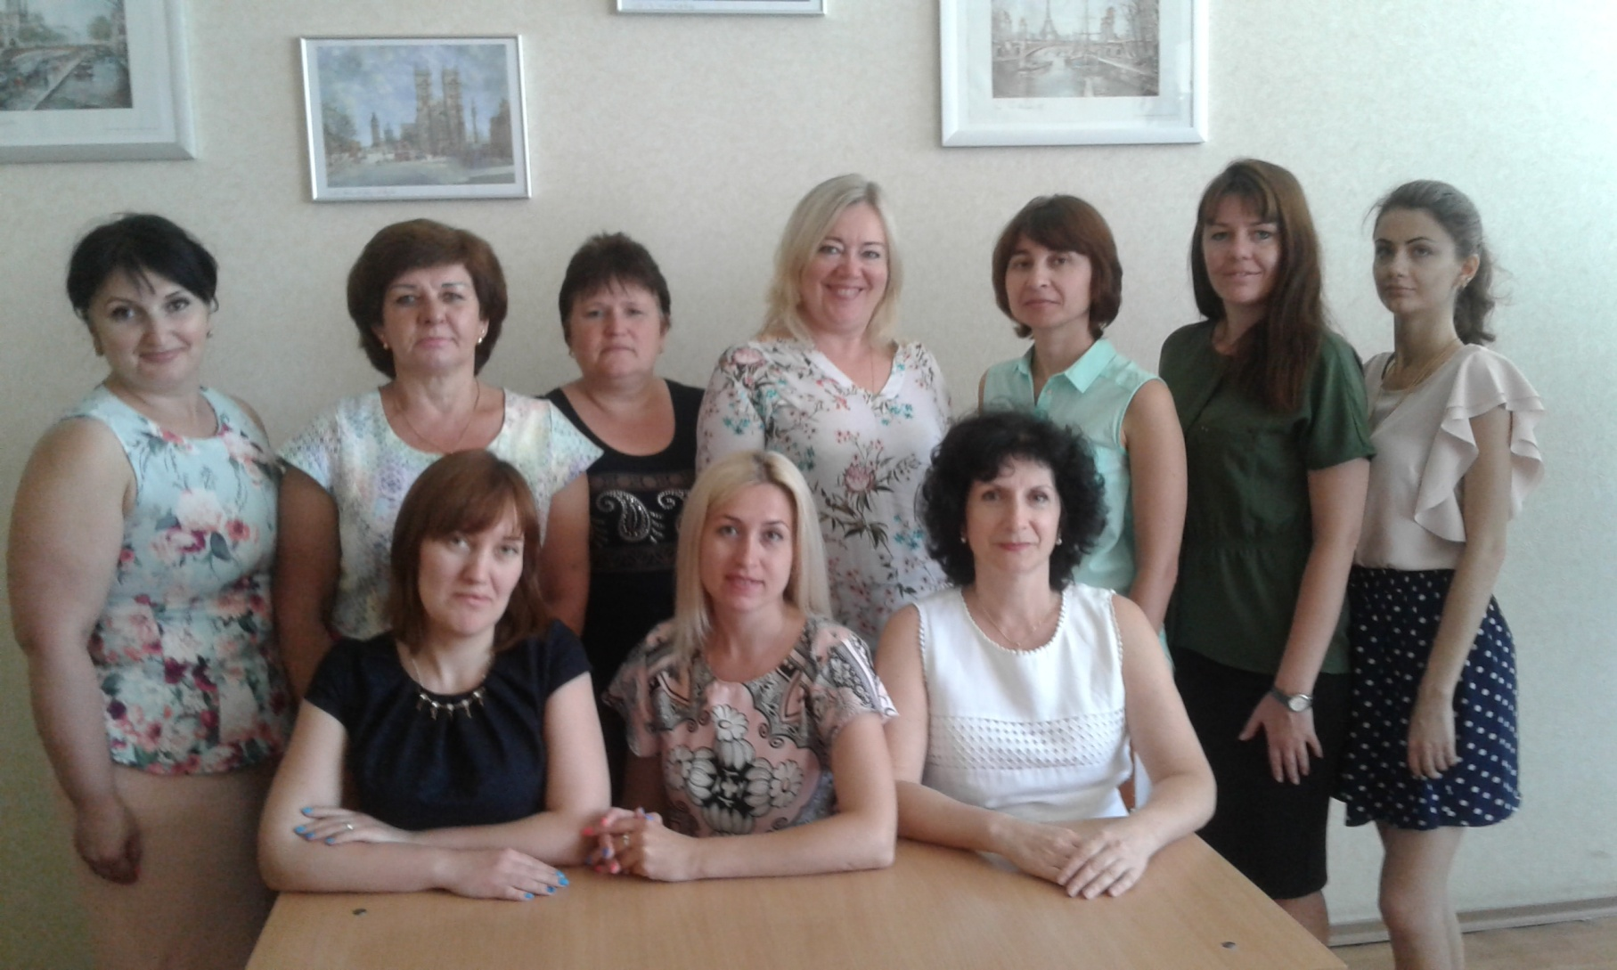
Кафедра іноземних мов

Slide 3
Науково-методична проблема кафедри
Впровадження інноваційних підходів до науково-методичного та психолого-педагогічного забезпечення навчального процесу на уроках іноземних мов

Slide 4
Кредо кафедри іноземних мов
Take your pupils by hands
and keep them tight
Every minute they may try
to get out of sight.
Advise and inspire, and
teach them with all might.
Charm them with knowledge
full of delight.
Help them distinguish the
wrong and the right.
Encourage to cope with the
hardest heights.
Risk new technologies
to make lessons bright.

Slide 5

Структура науково-методичної роботи
Кафедра вчителів іноземних мов
Міські семінари-практикуми
Робота творчих груп учителів
Наставництво
Засідання кафедри
Розробка планування кафедри
Методичні доробки вчителів
Видавницька діяльність
Створення навчально-методичних комплектів

Slide 6
Творчі групи
Підвищення вмотивованності учнів у навчанні іноземної мови
Розвиток креативних здібностей учнів
Використання ІКТ на уроках іноземної мови
Журковська Г.М.
Ковляр Є.М.
Лібухова Т.А.
Переверзєва С.А.
Слинькова Л.О.
Полянська Н.Ю.
Зайка О.А.
Куруз К.М.
Татарова Т.В.
Криницька Е.О.
Лихогляд О.Ю.
Рашевська О.В.
Сіренко О.В.
Загоревська О.М.
Задунайська С.В.
Базан Н.В.
Журук Н.В.

Slide 7
Організація роботи кафедри вчителів іноземних мов
Стан ведення шкільної документації
Відкриті уроки, позакласні заходи
Взаємовідвідування уроків
Співпраця з шкільною бібліотекою, видавництвами Pearson, Oxford, Cambridge, Лінгвіст
Розробка програм для успішного оволодіння іноземною мовою
Моніторинг досягнень учнів
Використання мультимедійних засобів у навчанні
Консультування учнів та батьків
Розробки пакетів контрольних та тестових завдань
Упровадження новітніх технологій та методів навчання
Робота з обдарованими дітьми
Підготовка випускників до ЗНО
Міські творчі конкурси
Підготовка про Cambridge Exams

Slide 8
Якісний склад

Slide 9
Звання

Slide 10
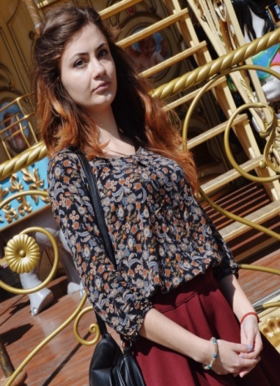
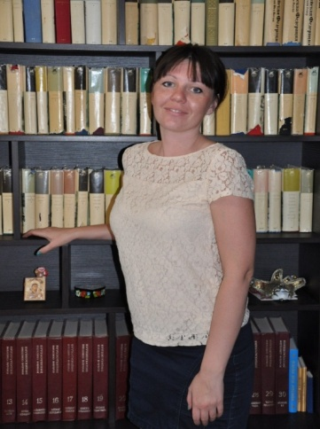
Методичний супровід молодих спеціалістів
Керівник –Татарова Т.В.
Наставники:
Куруз К.М. - Базан Н.В.
Зайка О.А. – Переверзєва С.А.

Slide 11
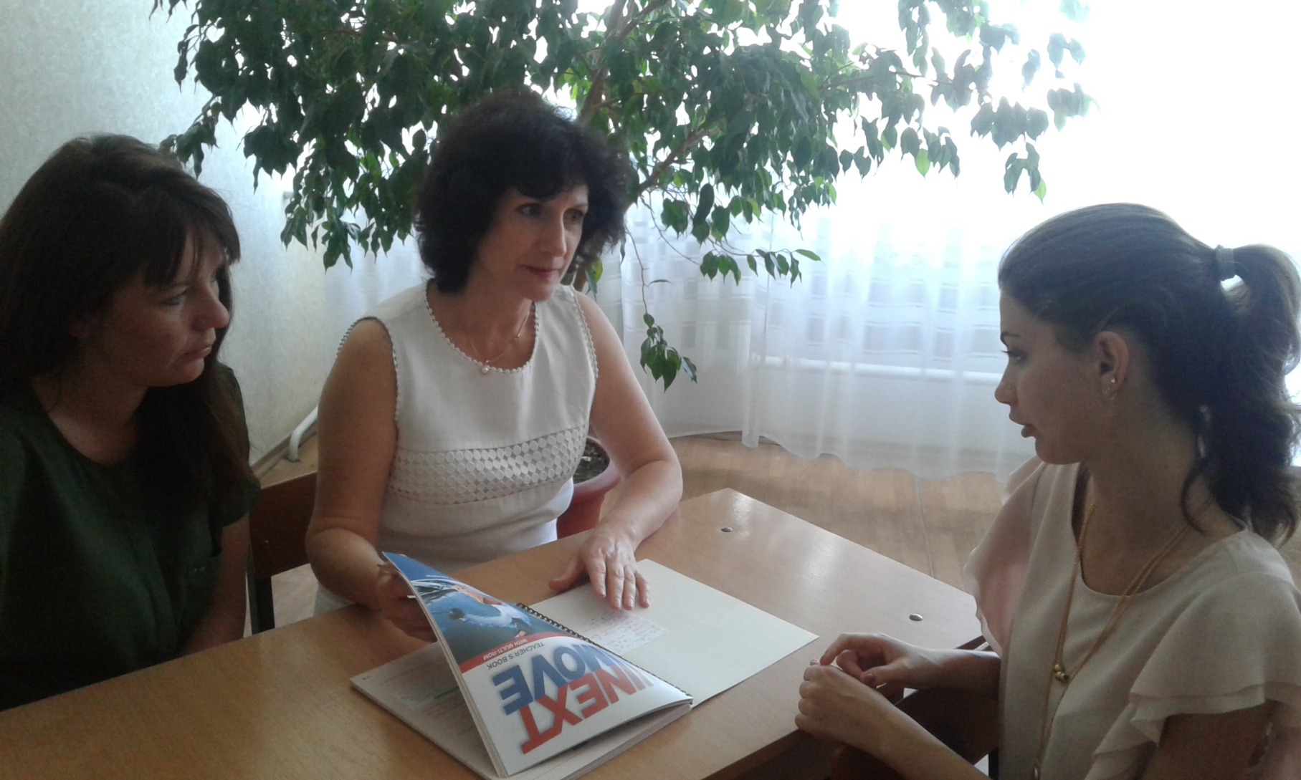
Методичний супровід молодих спеціалістів

Slide 12

Моніторинг стану
викладання
Іноземних мов

Slide 13
Англійська мова (6-ті класи)
№ з.п | Клас | Кількість учнів | Кількість учнів, що писали роботу | Учителі | % успішність | % якість
1. | 2Г р | 10 10 10 | 9 8 7 | Базан Н.В Рашевська О.В. ЗадунайськаС.В. | 100% 88% 100% | 78% 38% 43%
2. | 2Г р/а | 11 8 8 | 10 5 7 | Татарова Т.В. ЗадунайськаС.В. Лихогляд О.Ю. | 100% 80% 100% | 70% 0% 29%
3. | 2Г у | 10+2 10+2 | 9 7 | Ковляр Є.М. Татарова Т.В. | 66% 56% | 33% 0%

Slide 14
Англійська мова (8-мі класи)
№ з.п | Клас | Кількість учнів | Кількість учнів, що писали роботу | Учителі | % успішності | % якості
1. | 4 Г р/а | 11 14 | 10 12 | Криницька Є.О. Базан Н.В. | 98% 100% | 30% 83%
2. | 4 Г у | 9 10 | 9 10 | Ковляр Є.М. Рашевська О.В. | 67% 100% | 22% 40%
3. | 2 к л укр | 12 15 | 12 15 | Ковляр Є.М. Рашевська О.В. | 92% 100% | 42% 53%

Slide 15
Французька мова
№ з.п | Клас | Кількість учнів | Кількість учнів, що писали роботу | Учителі | % успішності | % якості
1. | 6 Г р/а | 9 | 8 | Ковляр Є.М. | 100% | 100%
2. | 3Гр | 12 | 10 | Слінькова Л.О. | 90% | 10%
3. | 1 к л (І) | 14 | 12 | Слінькова Л.О. | 100% | 66%
4. | 1 к л (ІІ) | 11 | 9 | Слінькова Л.О. | 100% | 12%

Slide 16
Німецька мова
№ з.п | Клас | Кількість учнів | Кількість учнів, що писали роботу | Учителі | % успішності | % якості
1. | 3 Г р/а | 14+1 | 14 | Загоревська О.М. | 93% | 64%
2. | 3 Г р | 8 | 8 | Журковська Г.М. | 100% | 56%
3. | 3 Г р/а | 13 | 11 | Журук Н.В. | 64% | 55%
4. | 6 Г р/а | 4+5 | 2 | Журковська Г.М. | 100% | 100%

Slide 17
Результати олімпіади з англійської мови
 | 2014-2015 н.р | 2015-2016 н.р. | 2016-2017 н.р.
Базан Н.В. | І м. - 1 ІІ м. ІІІ м. | І м. - 1 ІІ м. ІІІ м - 2 | І м. - 3 ІІ м. - 3 ІІІ м. - 1
Криницька Е.О. | І м. - 1 ІІ м. ІІІ м. | І м. - 1 ІІ м. ІІІ м. | І м. - 1 ІІ м. ІІІ м. - 1
Татарова Т.В. | І м. – 2 ІІ м. - 2 ІІІ м. – 1 Харитонова А.- ІІІ м. (обласний етап) | І м. - 2 ІІ м. - 1 ІІІ м. - 2 | І м. ІІ м. - 1 ІІІ м. - 1
 | І м. ІІ м. ІІІ м. | І м. ІІ м. ІІІ м. | І м. ІІ м. ІІІ м.
Всього | 7 | 9 | 11

Slide 18
Динаміка результативності в предметній олімпіаді

Slide 19

Щорічні заходи
Гра з правопису «Spelling bee» (для учнів початкової та середньої школи);
Граматична гра «Wise Owl» (для учнів середньої школи);
Брейн-ринги (для учнів початкової школи);
Випуск стіннівок до свят;
Квести.

Slide 20

Кембриджські курси
Працюють з 2014-2015 н.р.
Станом на 2016 – 2017 н.р. курси відвідують 110 учнів

Slide 21
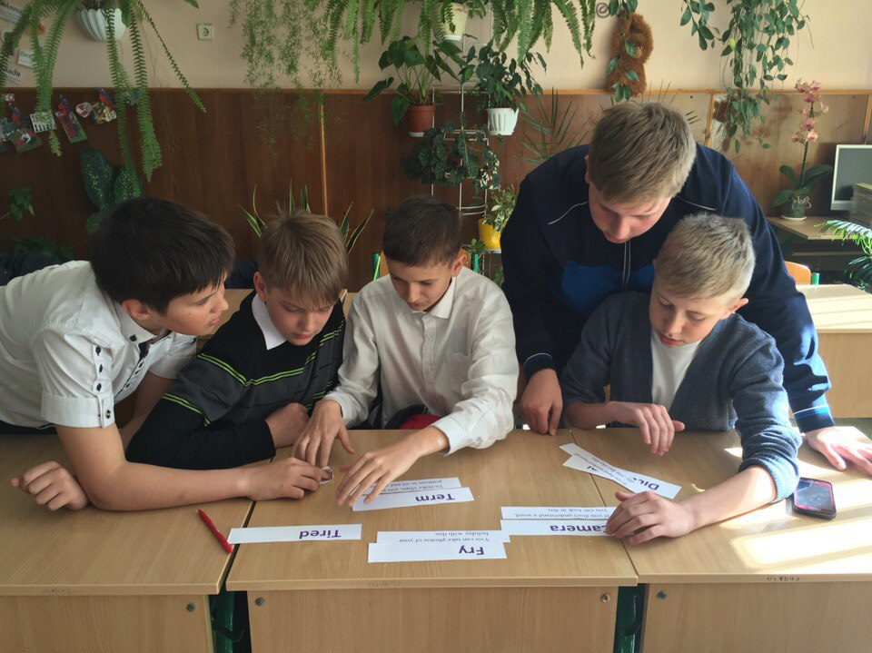
Підготовка до Cambridge Exams

Slide 22
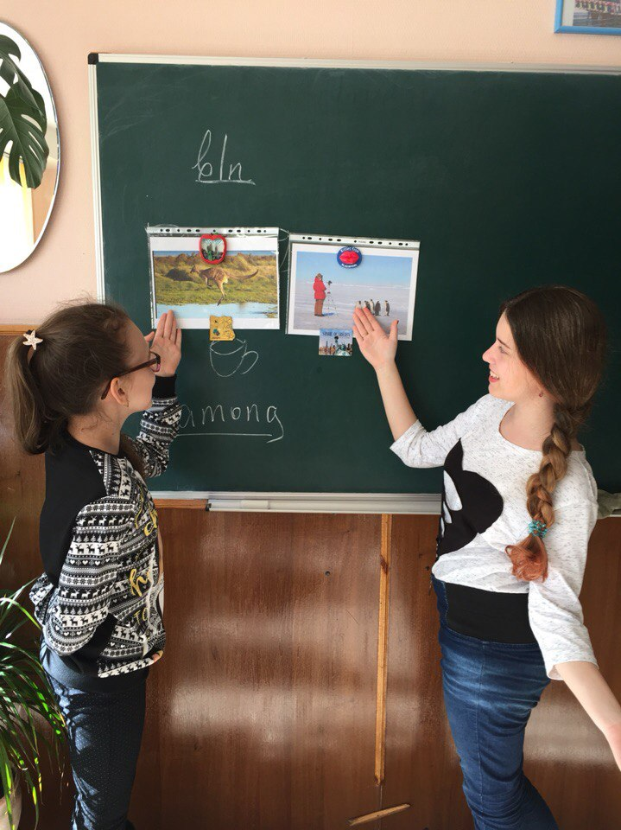
Підготовка до Cambridge Exams

Slide 23
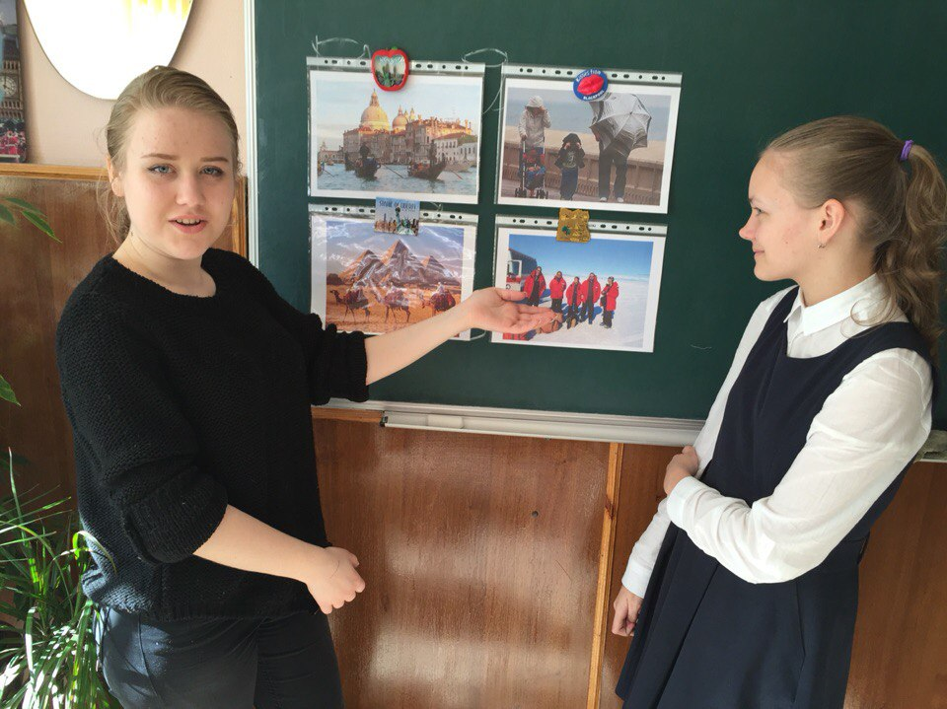
Підготовка до Cambridge Exams

Slide 24
У червні 2016 р. 20 учнів склало іспити та отримали сертифікати, 3 з них з відзнакою
У червні 2017 р. 27 учнів склало іспити (результати очікуються)

Slide 25
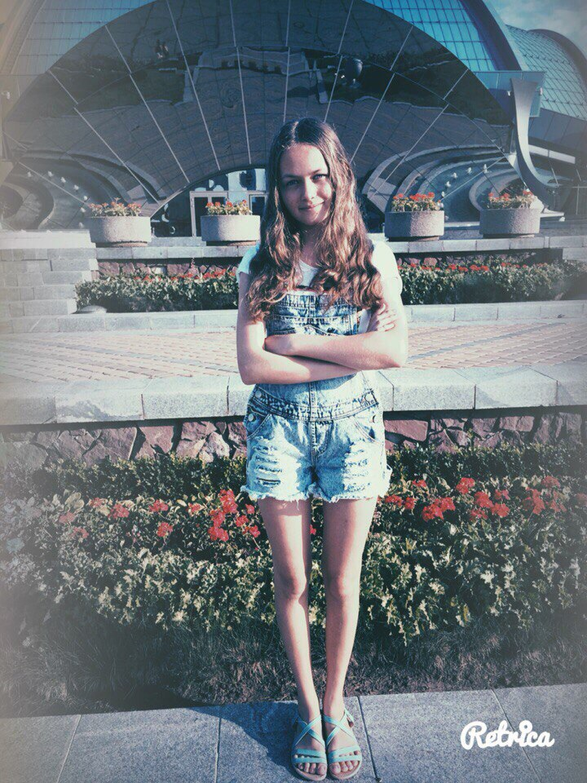

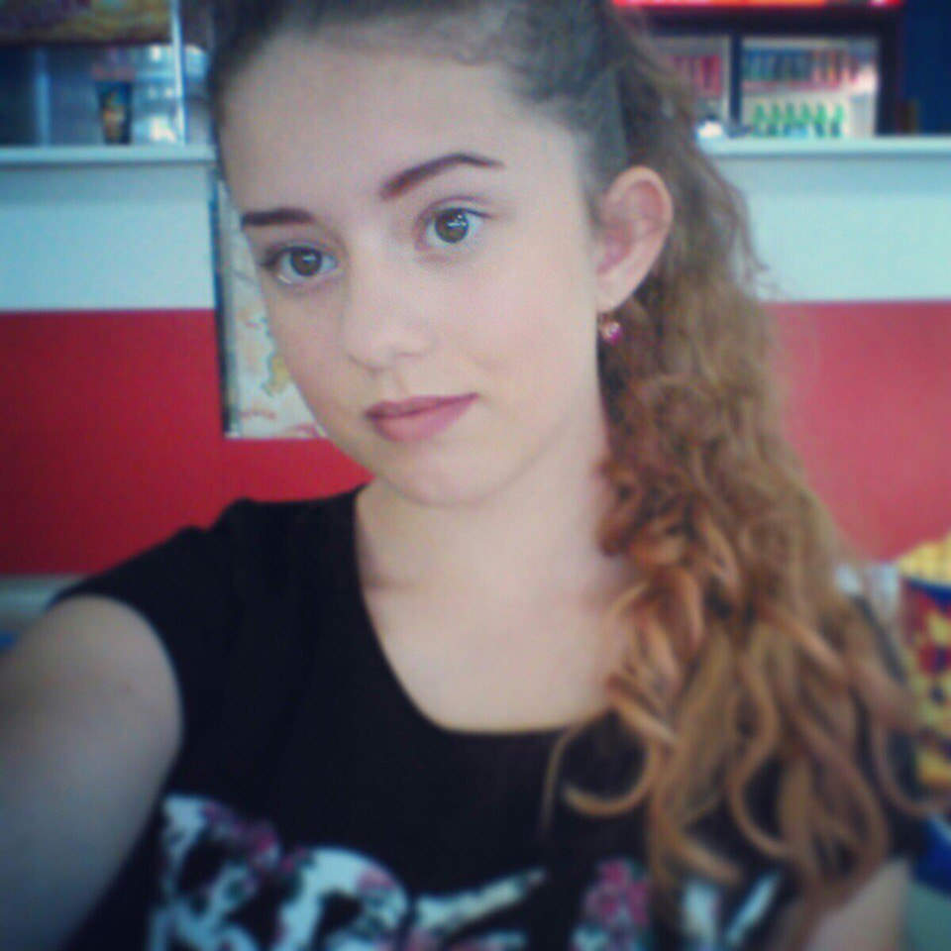
KET with distinction, 2016
Anastasia Volkova
Vladislava Tyulenieva
Orina Litvinchuk

Slide 26
Розробки дидактичних матеріалів
Вчитель | Робота
Татарова Тетяна Володимирівна | Збірка завдань для учнів 8-11 класів з теми «Формування навичок лінгвокраїзнавчої компетенції . Презентація для вчителів з метою обміну досвідом.
Сіренко Олена Вікторівна | Збірка завдань для учнів 9-11 класів за темою «Словотворення». Збірка завдань для учнів 5-6 класів з теми «Present Perfect»
Журковська Галина Миколаївна | Блоки вивчення лексичного та граматичного матеріалу в 6 класі
Загоревська Оксана Миколаївна | Розробка уроків для 9 класу з теми «Моя сім’я». Збірка завдань для 7-11 класів з теми «Складнопідрядне речення»
Базан Наталя Вікторівна | Посібник для вивчення теми «Світ тварин» для учнів 7-8 класів. Збірка завдань для учнів 9-11 класів за темою «Словотворення».

Slide 27
Розробки дидактичних матеріалів
Вчитель | Робота
Задунайська Світлана Віталіївна | Збірка завдань з теми «Фразові дієслова та ідіоми» для учнів 9-11 класів Збірка завдань для учнів 5-6 класів на тему: «Часові форми дієслова в англійській мові»
Криницька Елеонора Олександрівна | Збірка завдань з теми: «Фразові дієслова та ідіоми» для учнів 9-11 класів Розробка серії уроків для 10 класу з теми «Світ мистецтва»
Ковляр Євгенія Миколаївна | Збірка завдань з теми «Спорт» для учнів 5-7 класів з французької мови. Збірка завдань з теми «Узгодження дієслів» для учнів 5-7 класів з англійської мови.
Лібухова Тетяна Альфредівна | Збірка завдань по вивченню дієслова в початковій школі. Розробка серії уроків у 4 класі по темі «Тварини»
Переверзєва Світлана Анатоліївна | Збірка завдань з теми «Дієслово» для учнів початкової школи. Розробка уроків з теми «Свята» для учнів

Slide 28
Розробки дидактичних матеріалів
Вчитель | Робота
Рашевська Оксана Володимирівна | Розробки уроків з предмету «Мистецтво» для учнів 5-8 класів.
Журук Наталя Вікторівна | Збірка завдань з теми «Минулий час дієслів» для учнів початкової школи. Розробка серії уроків з теми «Лондон».
Слінькова Любов Олександрівна | Збірка завдань по темі «Часові форми дієслів» для учнів 5-7 класів Розробка уроків з теми «Спорт» для 6 класу.
Лихогляд Олена Юріївна | Збірка завдань з теми «Герундій та інфінітив» для учнів 9-11 класів Розробка уроків з теми «Мистецтво: живопис, музика» для учнів 10 класу
Полянська Наталя Юріївна | Розробка уроків з теми «Світ навколо мене» для учнів 4 класу. Дидактичний матеріал по темі «Їжа» для початкової школи.

Slide 29
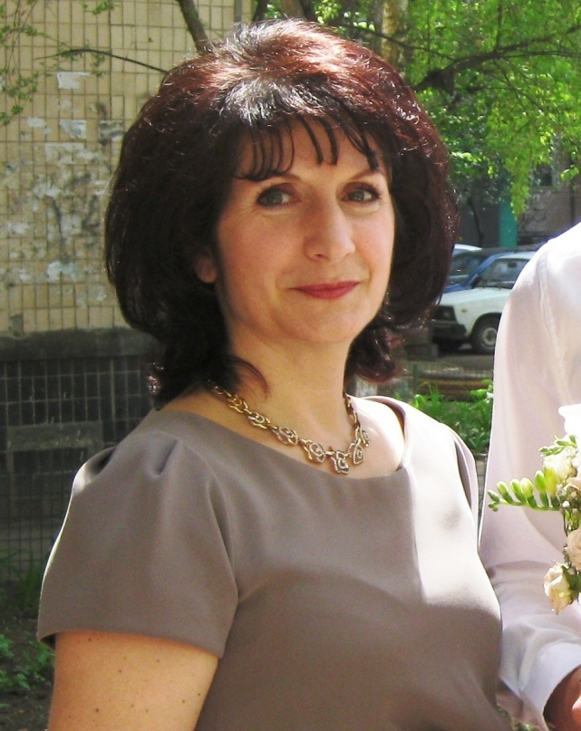

Татарова Тетяна Володимирівна
Освіта – вища
Педагогічний стаж – 24 роки
Кваліфікація – спеціаліст вищої категорії
Звання – вчитель-методист
Науково-методична тема:Розвиток креативних здібностей дітей на уроках англійської мови.
Життєве кредо: Від творчого вчителя – до творчого учня

Slide 30
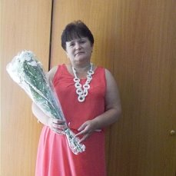
Загоревська Оксана Миколаївна
Освіта – вища
Педагогічний стаж – 28 років
Кваліфікація – спеціаліст вищої категорії
Звання – вчитель-методист
Науково-методична тема: Розвиток критичного мислення на уроках німецької мови
Життєве кредо: Вчити та вчитися самій!

Slide 31
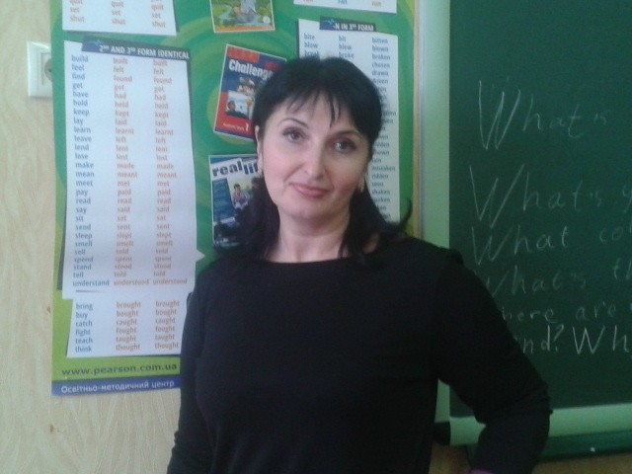
Криницька Елеонора Олександрівна
Освіта – вища
Педагогічний стаж – 22 роки
Кваліфікація – спеціаліст вищої категорії
Звання – старший вчитель
Науково-методична тема: Формування навичок критичного мислення на уроках англійської мови
Життєве кредо: Люби дитину, вір у неї, знай, розумій її

Slide 32
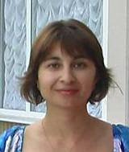
Рашевська Оксана Володимирівна
Освіта – вища
Педагогічний стаж – 22 роки
Звання – старший вчитель
Кваліфікація – спеціаліст категорії
Науково-методична тема: Використання методики ейдотехніки на уроках англійської мови у молодшій школі
Життєве кредо: Творчість без кордонів.

Slide 33
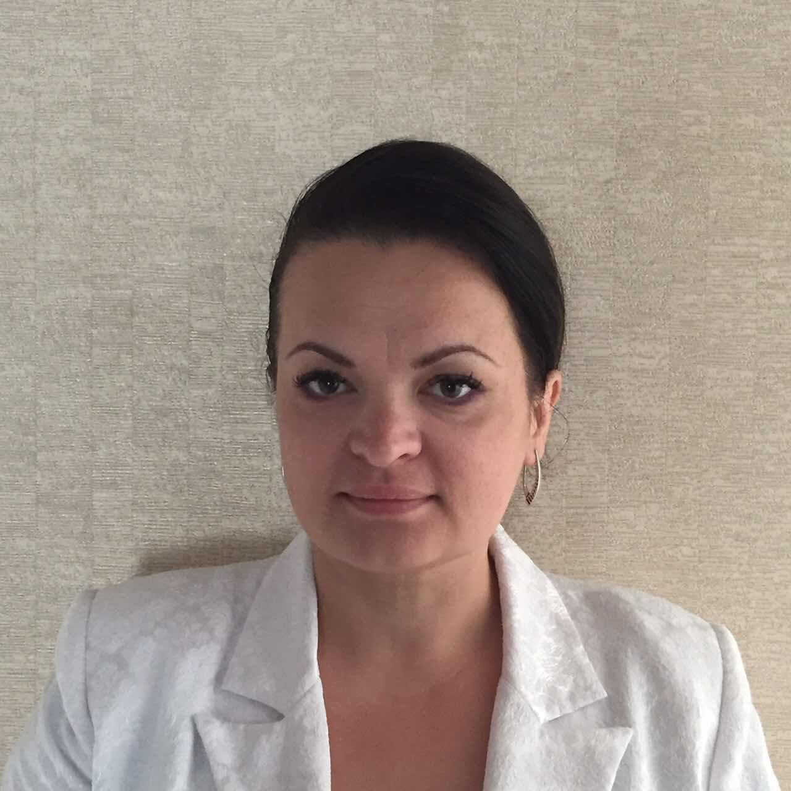
Базан Наталя Вікторівна
Освіта – вища
Педагогічний стаж – 16 років
Кваліфікація – спеціаліст вищої категорії
Науково-методична тема: Використання інтерактивних ресурсів на уроках англійської мови.
Життєве кредо: Освіта– це те, що залишається після того, коли все забуваєш.

Slide 34
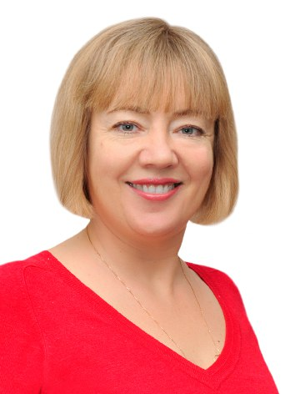
Задунайська Світлана Віталіївна
Освіта – вища
Педагогічний стаж – 27 років
Кваліфікація – спеціаліст вищої категорії
Науково-методична тема:Використання проектної методики на уроках англійської мови.
Життєве кредо: Навчати – означає вдвічі навчатись.

Slide 35
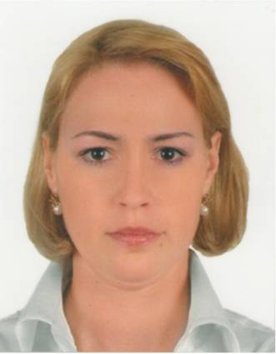
Ковляр Євгенія Миколаївна
Освіта – вища
Педагогічний стаж – 17 років
Кваліфікація – спеціаліст вищої категорії
Науково-методична тема:Використання ігрових технологій на уроках французької та англійської мов.
Життєве кредо: Вчитель без любові до дитини - все рівно, що співак без голосу, музикант без слуху, а митець без відчуття кольору.

Slide 36
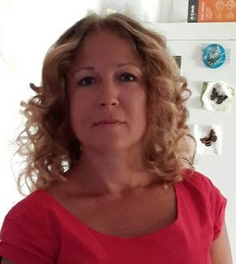
Лібухова Тетяна Альфредівна
Освіта – вища
Педагогічний стаж – 17 років
Кваліфікація – спеціаліст вищої категорії
Науково-методична тема: Особистністно-орієнтований підхід у навчанні на уроках англійської мови в початковій школі
Життєве кредо: Важливо стати для дітей не лише вчителем, а й другом.

Slide 37
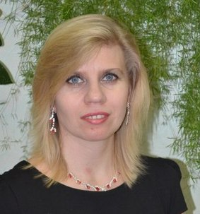
Переверзєва Світлана Анатоліївна
Освіта – вища
Педагогічний стаж – 20 років
Кваліфікація – спеціаліст вищої категорії
Науково-методична тема: Використання CLIL – технологій на уроках англійської мови в початковій школі
Життєве кредо: Учень - це таємниця, розгадці якої варто присвятити ціле життя.

Slide 38
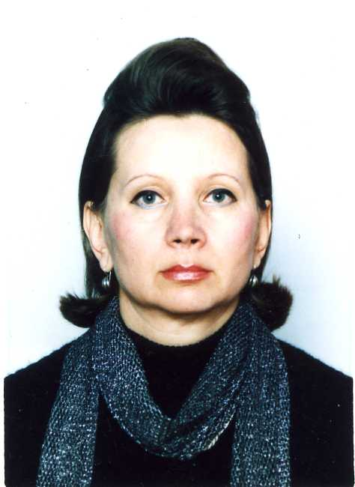
Журковська Галина Миколаївна
Освіта – вища
Педагогічний стаж – 21 рік
Кваліфікація – спеціаліст вища категорії
Науково-методична тема: Використання проектної методики на уроках німецької мови
Життєве кредо: У серце увійде лише те, що йде від серця.

Slide 39
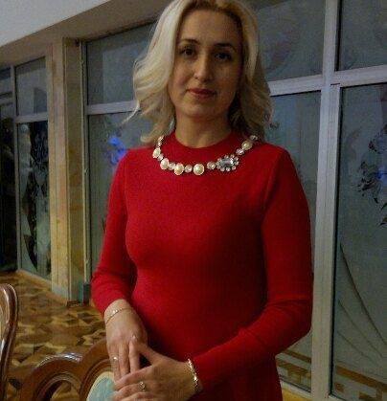
Сіренко Олена Вікторівна
Освіта – вища
Педагогічний стаж – 15 років
Кваліфікація – спеціаліст 1 категорії
Науково-методична тема: Формування моральних цінностей при вивченні англійської мови на уроках та в позаурочний час
Життєве кредо: Tell me and I forget. Teach me and I remember. Involve me and I learn.

Slide 40
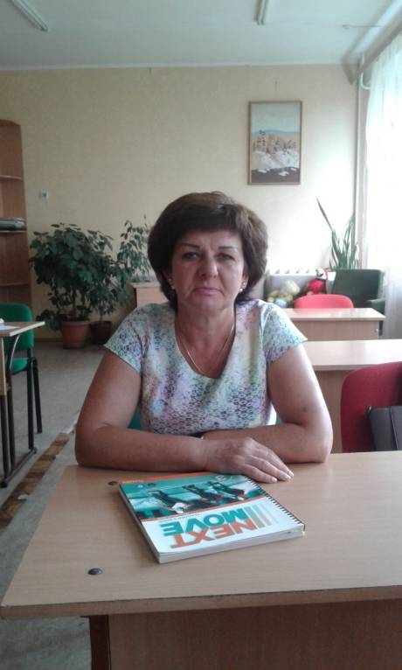
Слинькова Любов Олександрівна
Освіта – вища
Педагогічний стаж – 25 років
Кваліфікація – спеціаліст 1 категорії
Звання – відмінник освіти
Науково-методична тема: Компетентнісний підхід до навчання французької мови.
Життєве кредо: Навчати та самому навчатися.

Slide 41
Журук Наталя Вікторівна
Освіта – вища
Педагогічний стаж – 7 років
Кваліфікація – спеціаліст 2 категорії
Науково-методична тема: Підвищення мотивації учнів на уроках іноземної мови за допомогою використання лінгвокраїнознавчого матеріалу.
Життєве кредо: Учитель повинен любити своїх учнів, свій предмет, постійно працювати над собою.

Slide 42
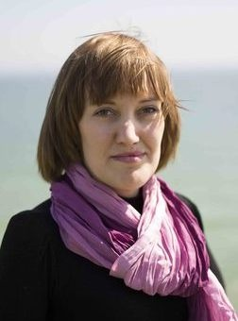
Лихогляд Олена Юріївна
Освіта – вища
Педагогічний стаж – 7 років
Кваліфікація – спеціаліст 2 категорії
Науково-методична тема: Формування мотиваційного поля успішного навчання через використання ІКТ.
Життєве кредо: Праця, оптимізм, постійне, самовдосконалення - запорука життєвого успіху.

Slide 43
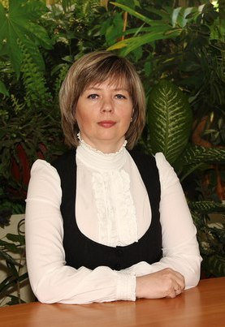
Полянська Наталя Юріївна
Освіта – вища
Педагогічний стаж – 8 років
Кваліфікація – спеціаліст 2 категорії
Науково-методична тема: Підвищення вмотивованості у навчанні молодших школярів на уроках англійської мови.
Життєве кредо: Цінуй те, що маєш, але не зупиняйся на досягнутому!

Slide 44

Зайка Ольга Андріївна
Освіта – вища
Педагогічний стаж – 1,5 року
Кваліфікація – спеціаліст
Науково-методична тема: Впровадження інноваційних методик навчання читанню в молодшій школі на уроках англійської мови.
Життєве кредо: Справжній вчитель зможе навчити і при цьому не поранити душу дитини. Закон дітей – мені цікаво і мені це подобається.

Slide 45

Куруз Катерина Миколаївна
Освіта – вища
Педагогічний стаж –
Кваліфікація – спеціаліст 2 категорії
Науково-методична тема: Розвиток творчих здібностей на уроках англійської мови в початковій школі.
Життєве кредо: Учитель - це людина, котра може робити важчі речі легкими.

Slide 46
Thank you
for your attention!!!

